Slide 1
ALPIS

Slide 2
Introduzione
ALPIS

Slide 3
Obbiettivi
Migliorare la consultazione dei progetti
Migliorare funzionalità esistenti
Implementare diverse funzionalità

Slide 4
Mezzi
Sito già esistente
Librerie di terzi
FTP server - client
Database MySql

Slide 5
FunzionalitÀ
Aggiungere campo per il link della repository
Rivedere funzionalità "Download file documentazione”
Aggiungere la funzionalità di ripristino della password
Aggiungere la funzionalità di ricerca all'interno di documenti pdf
Aggiungere le funzionalità Amministratore

Slide 6
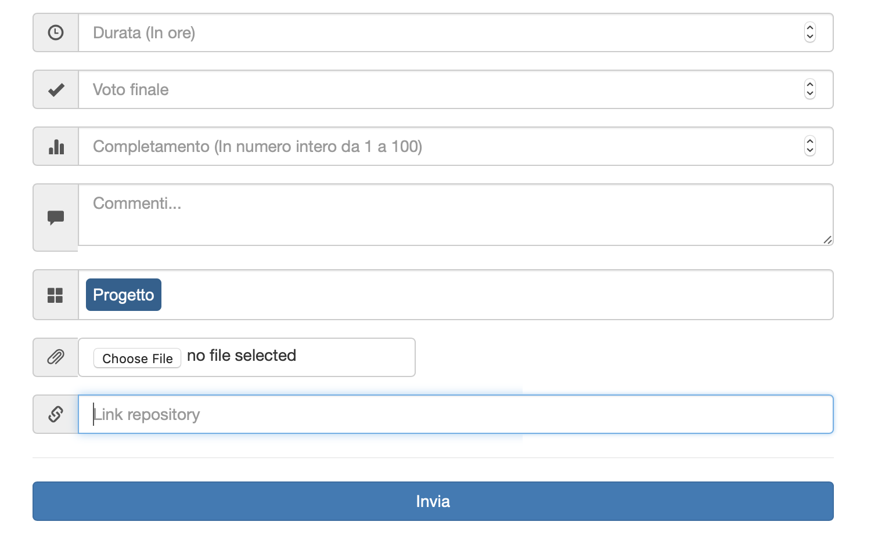
Aggiungere campo per il link della repository

Slide 7
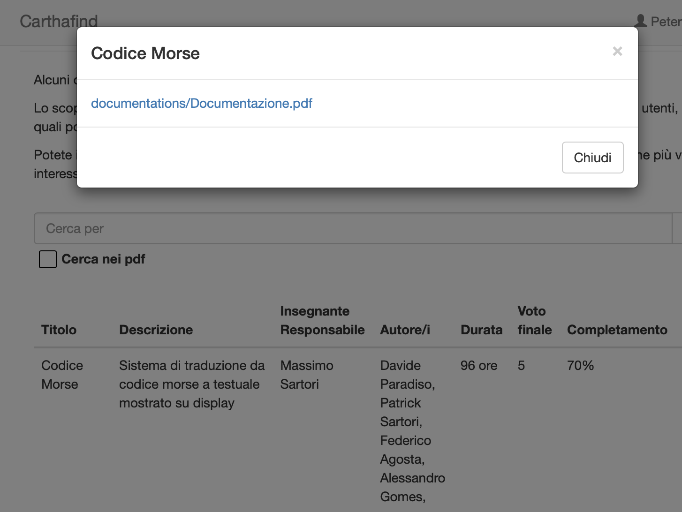
Rivedere funzionalità "Download file documentazione”

Slide 8
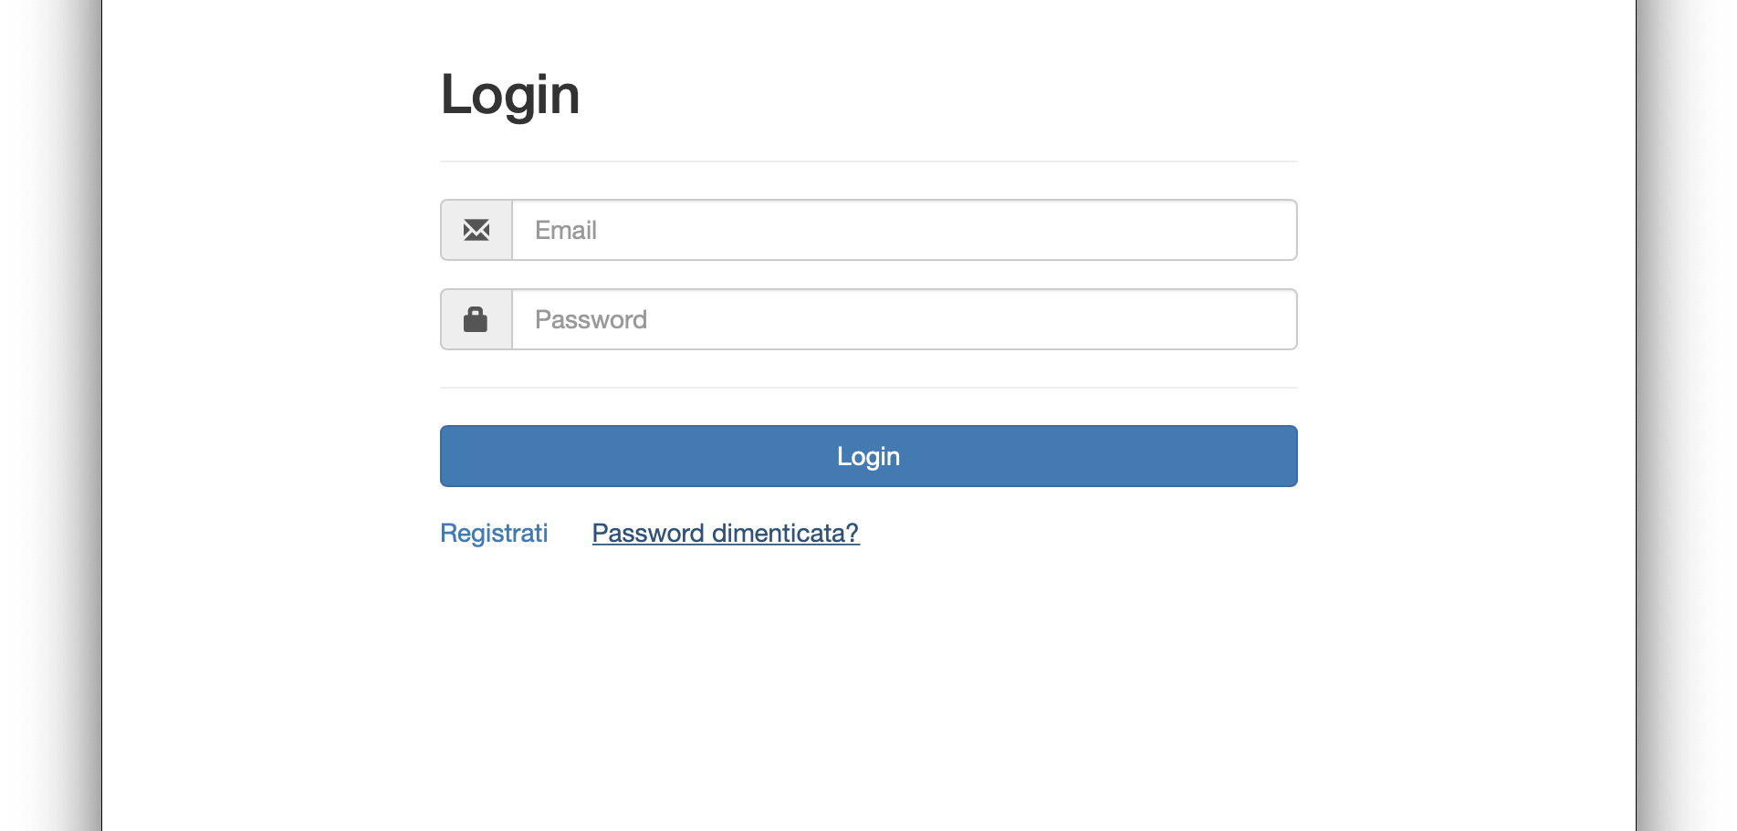
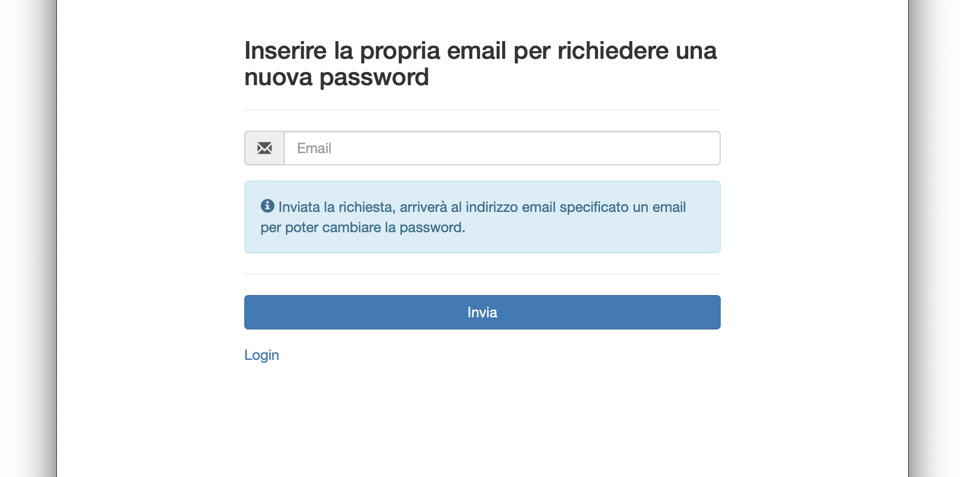
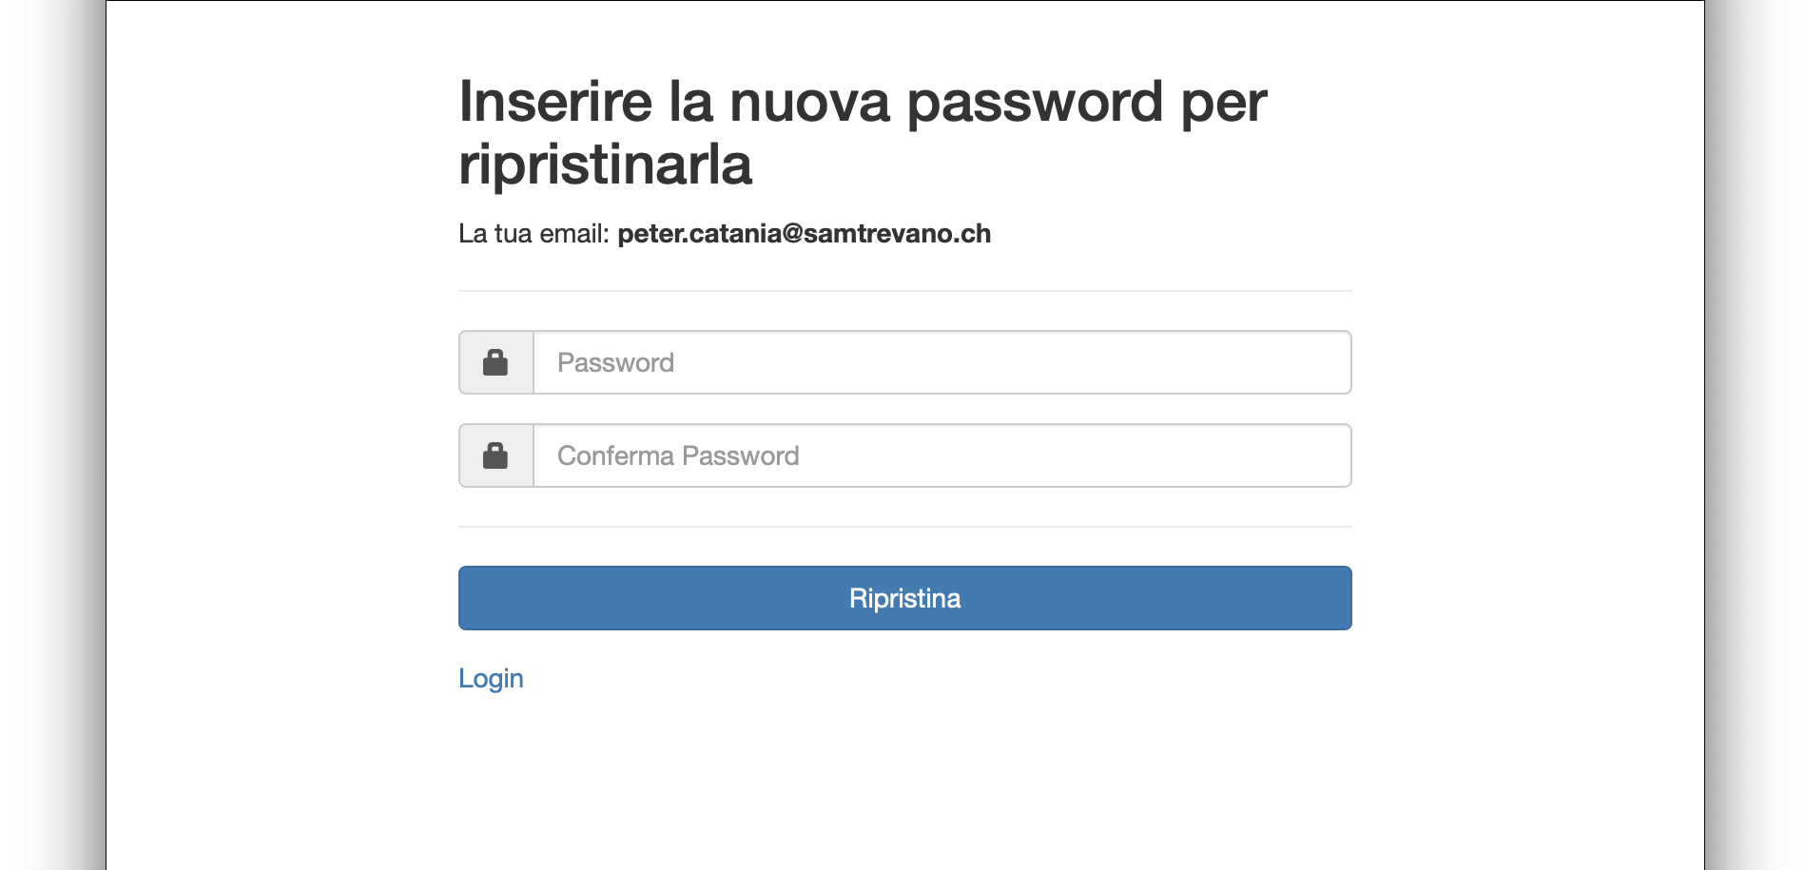
Aggiungere la funzionalità di ripristino della password

Slide 9
Implementazione
// random number for identificate the email of the password
$_SESSION['restoreCode']"" = hash("sha256", mt_rand(0, 100000000000), false);
// the message of the email
$msg = "Cliccare sul link presente in questa email per ripristinare la password
\n http://samtinfo.ch/lpiarch/ALPIS/changePassword.php?restoreCode=";
$msg = $msg.$_SESSION['restoreCode'];
// send email
mail($email,"ALPIS - Richiesta nuova password",$msg);
//Insert the email of the user in the session
$_SESSION['email'] = $email;

Slide 10
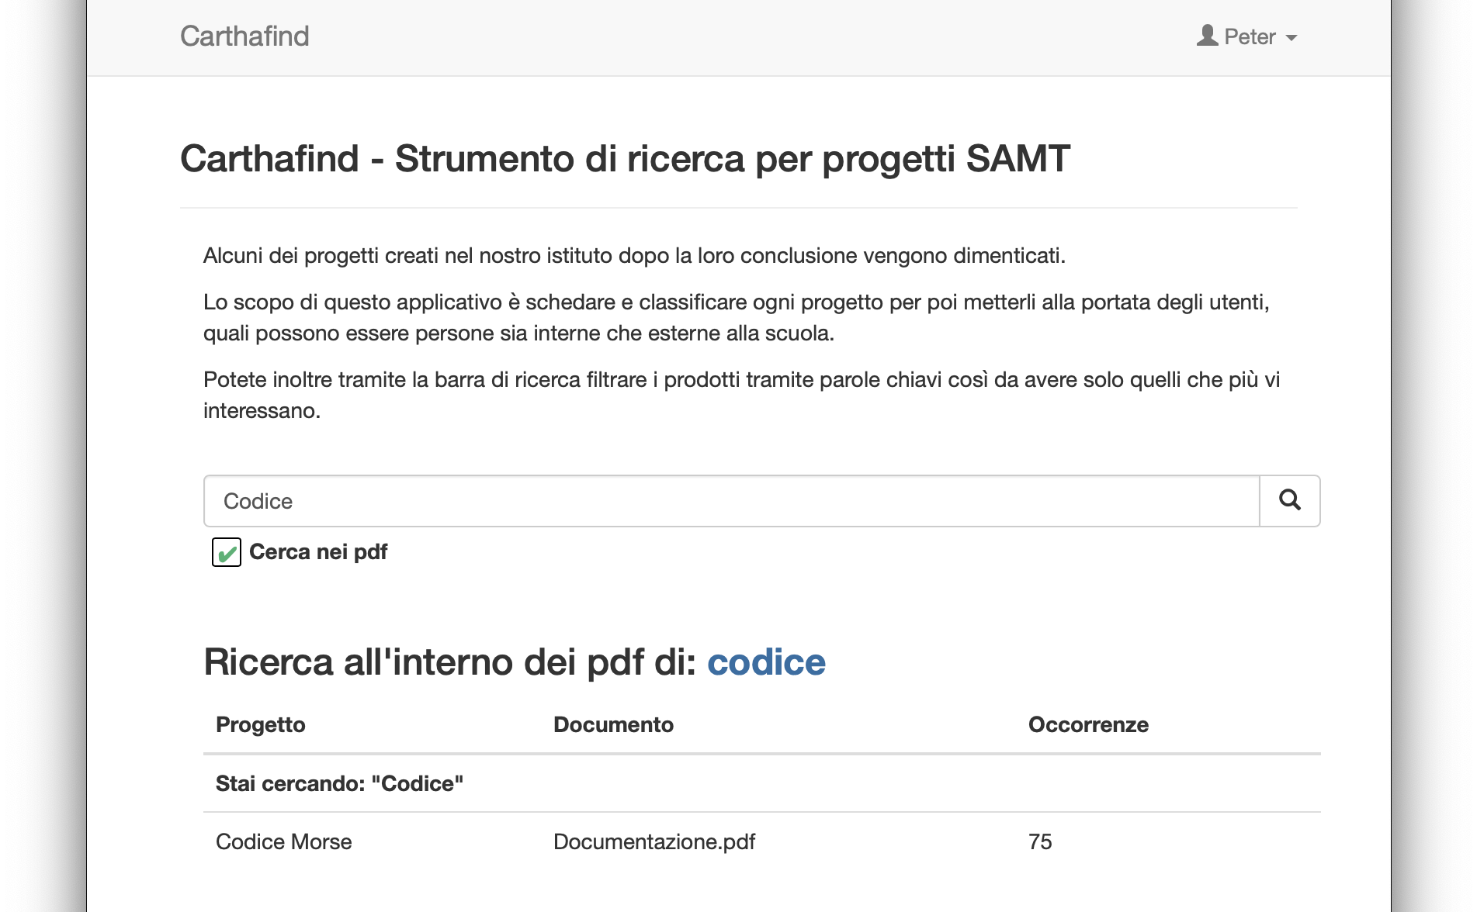
Aggiungere la funzionalità di ricerca all'interno di documenti pdf

Slide 11
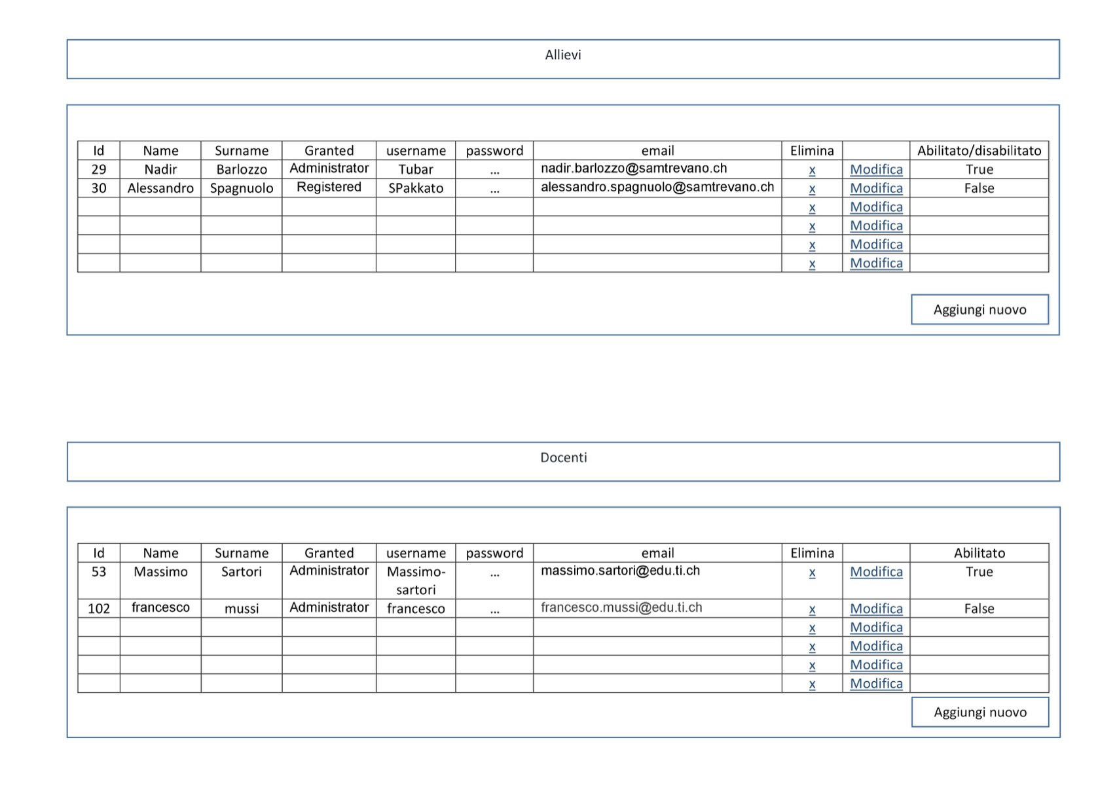
Aggiungere le funzionalità Amministratore

Slide 12
Implementazione
/*
* Ritorna l'Id dell'utente
*/
$userID = $_REQUEST['userID'];
/*
* Elimina l'id dell'utente prima dalla tabella autore per poter eliminarlo anche dalla tabella user
*/
$querys1 = "DELETE FROM `author` WHERE `id` ='$userID'";
/**
* Elimina l'utente dalla tabella user
*/
$querys = "DELETE FROM `user` WHERE `id` ='$userID'";
//viene eseguita la query
$conn->query($querys1);
$conn->query($querys);
/*Ritorna alla pagina precedente (amministratore.php)*/
header("Location: ".$_SERVER['HTTP_REFERER']);
exit(0);

Slide 13
Implementazione
/*
* Ritorna l'Id del docente
*/
$userID = $_REQUEST['userID'];
/*
* Elimina il docente prima dalla tabella teacher per poter eliminarlo anche dalla tabella user
*/
$querys1 = "DELETE FROM `teacher` WHERE `id` ='$userID'";
/**
* Elimina il docente dalla tabella user
*/
$querys = "DELETE FROM `user` WHERE `id` ='$userID'";
//viene eseguita la query
$conn->query($querys1);
$conn->query($querys);
/*Ritorna alla pagina precedente (amministratore.php)*/
header("Location: ".$_SERVER['HTTP_REFERER']);
exit(0);

Slide 14
Conclusione

Slide 15
Domande
?

